Slide 1
Equipements de protection phyto

Slide 2

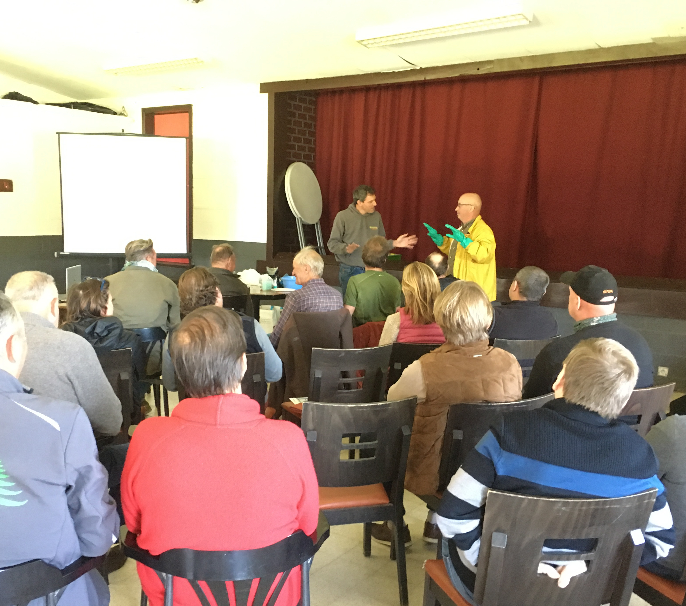
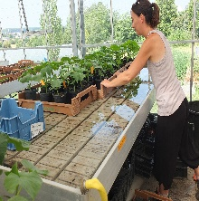
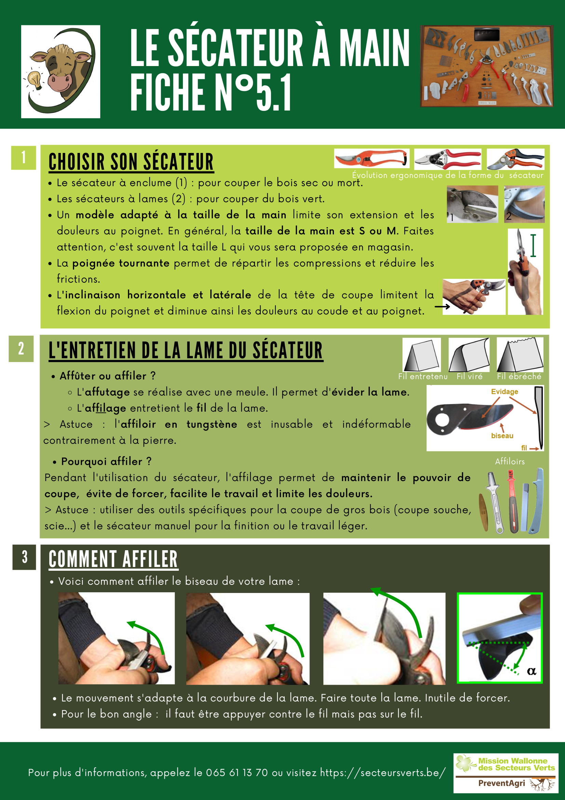
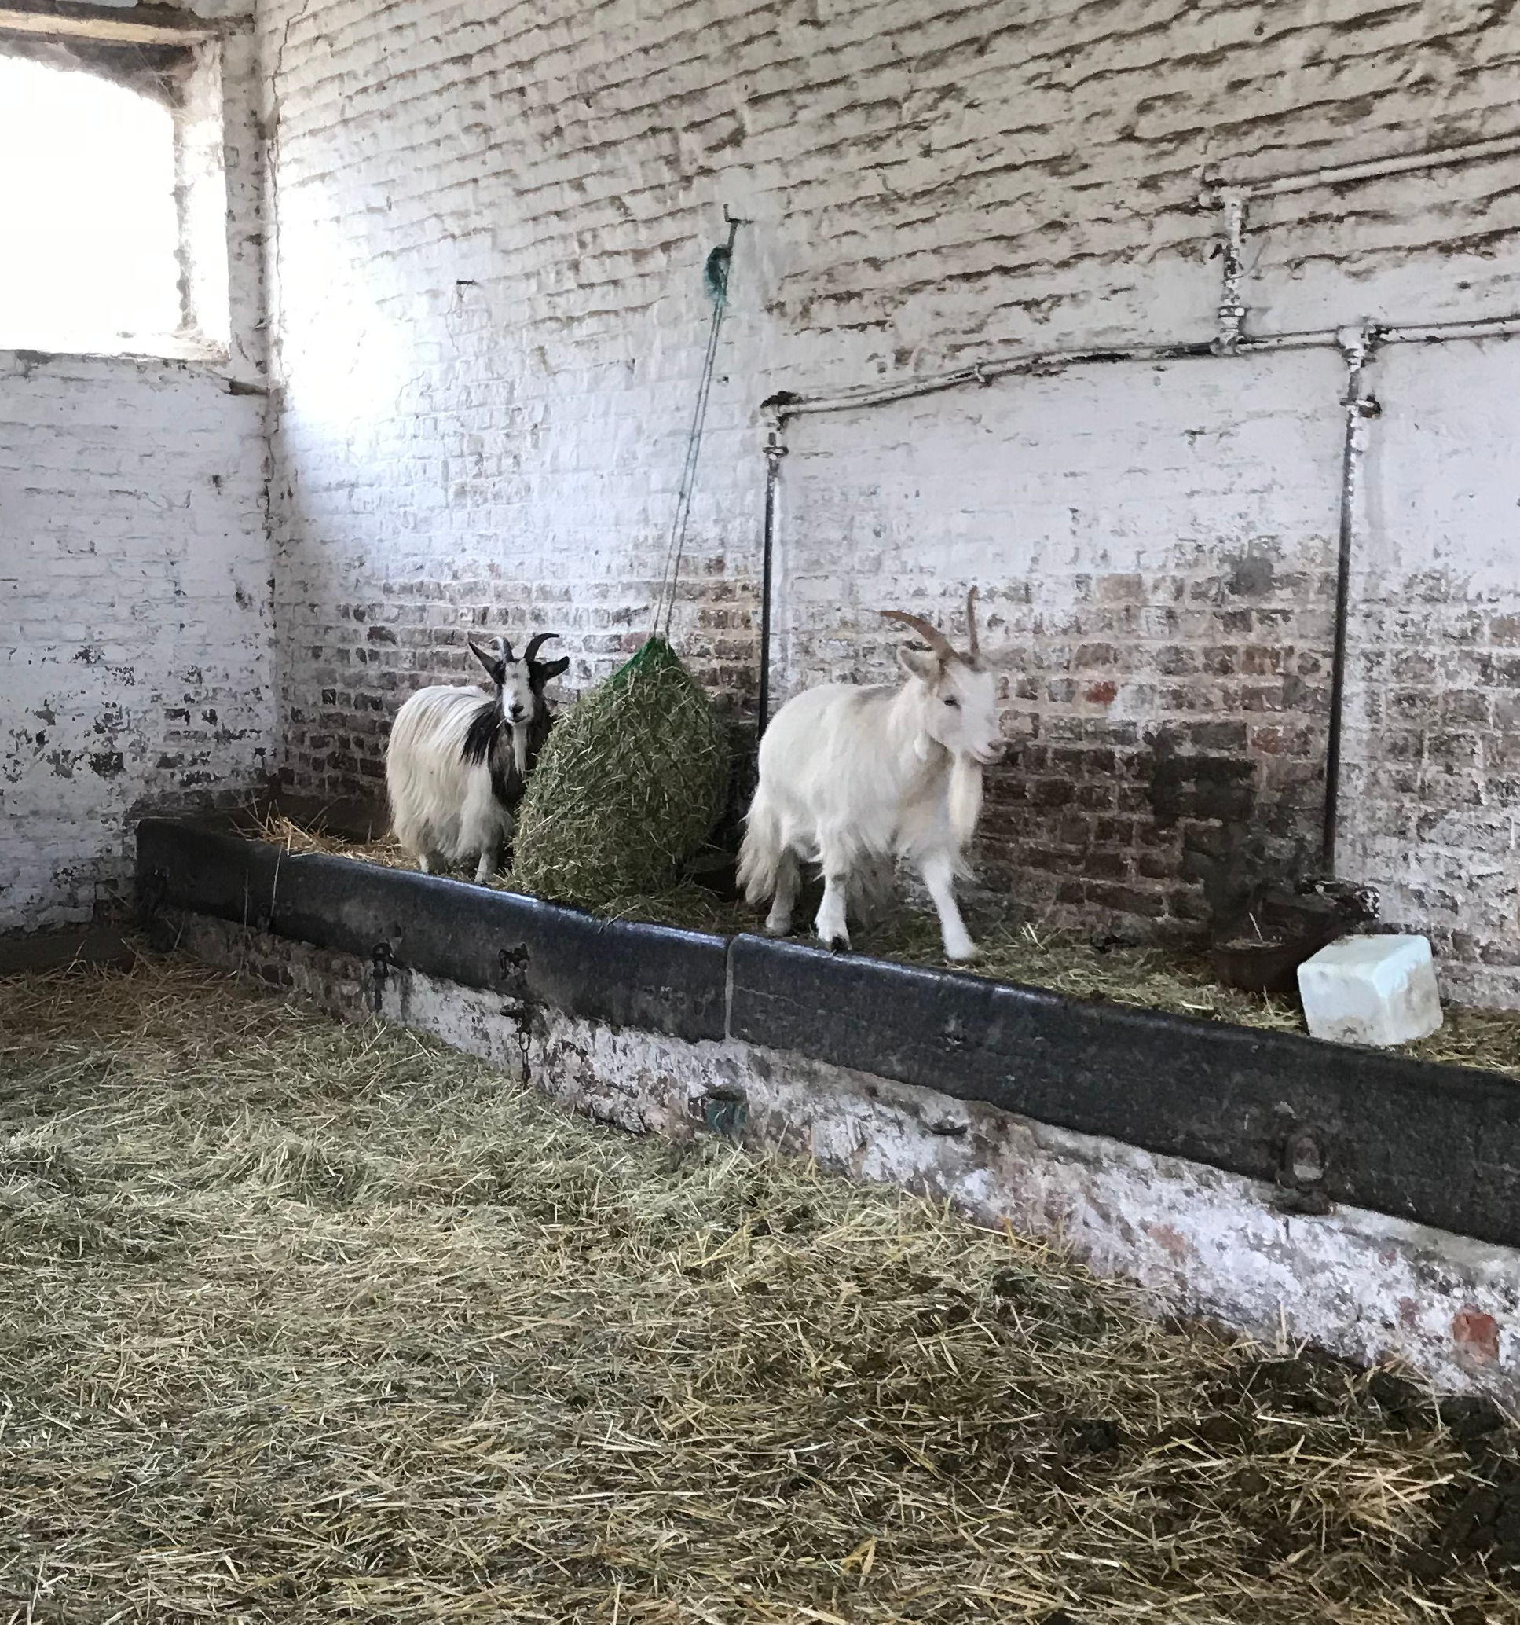

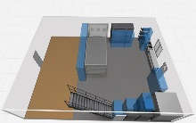
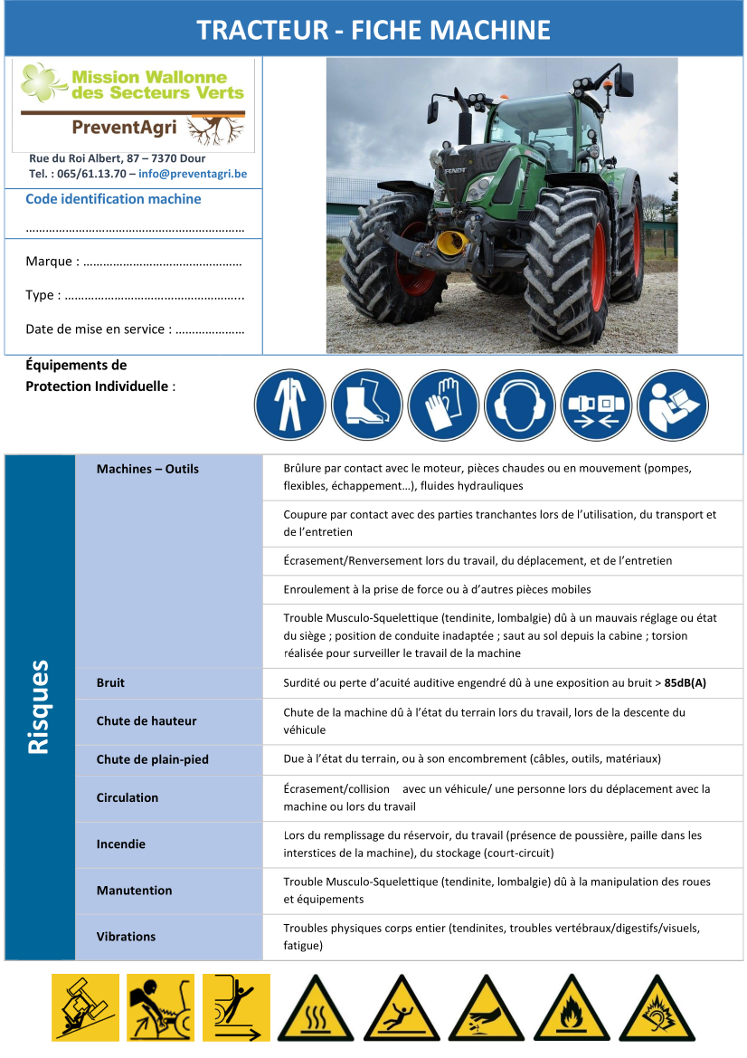

PreventAgri 4 conseillers en prévention pour vous aider
Conférences pour les groupements d'acteurs des secteurs verts
Animations en écoles d’agriculture et d’horticulture
Informations et formations techniques en matière de sécurité et hygiène
Réalisation d’analyses de risques en exploitations, mise aux normes du local phyto, aide à l’inventaire amiante…
Accompagnement de projet d’aménagements (atelier de diversification, bâtiments…)
Newsletter, mise à disposition de fiches consignes sécurité, création de documents…
Intervention gratuite et confidentielle

Slide 3
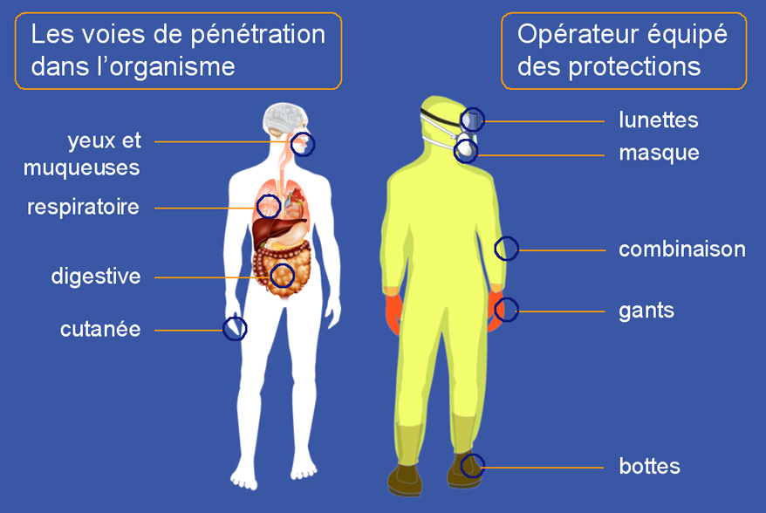
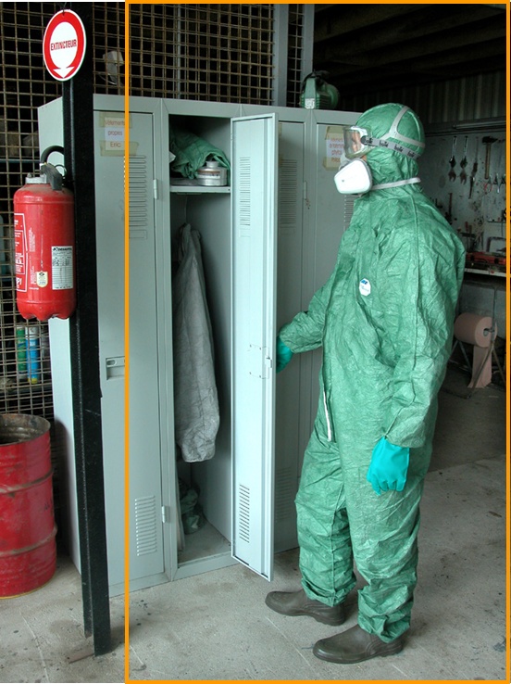
Un risque > une protection

Slide 4
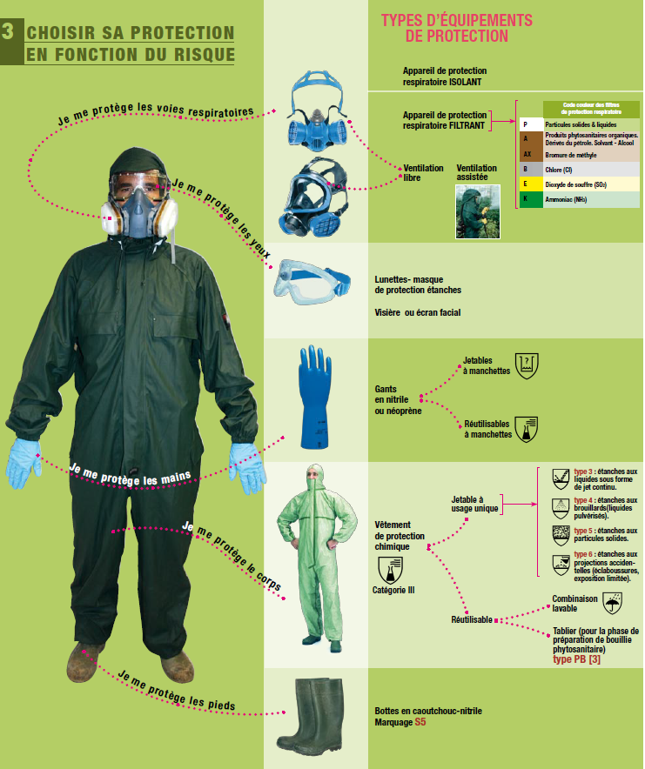

Obligation de l’employeur
(fourniture, entretien et information du travailleur)
Les EPI sont les derniers moyens de protection dont dispose l'opérateur
Le choix des EPI est à raisonner en fonction de l’activité de travail et du danger du produit
Notes:
Insister sur le fait que les EPI sont les derniers moyens de protections dont dispose l’opérateur. Baser toute sa prévention du risque phytosanitaire sur cet élément ne peut être efficace. Il faut privilégier tous les points précédemment vus !
NB: Visuels issus du document MSA « Gants, combinaison, masque, comment choisir ? » (référence 11099)

Slide 5
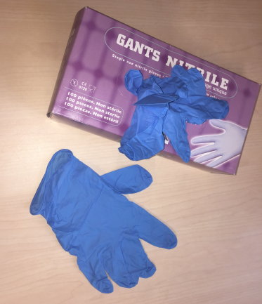
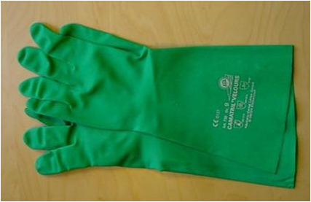


Protection des mains
Gants réutilisables
Gants à usage unique
Notes:
Rincer les gants à l’eau avant de les ôter.
Stocker les gants à l’abris du soleil.

Slide 6
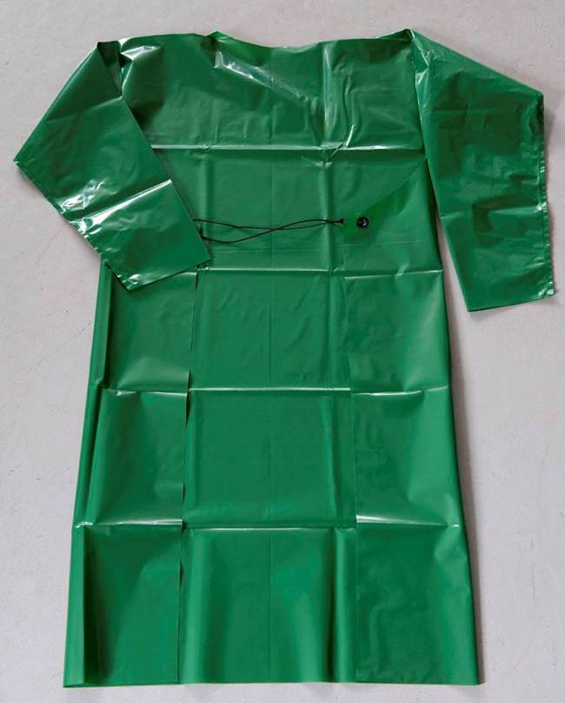
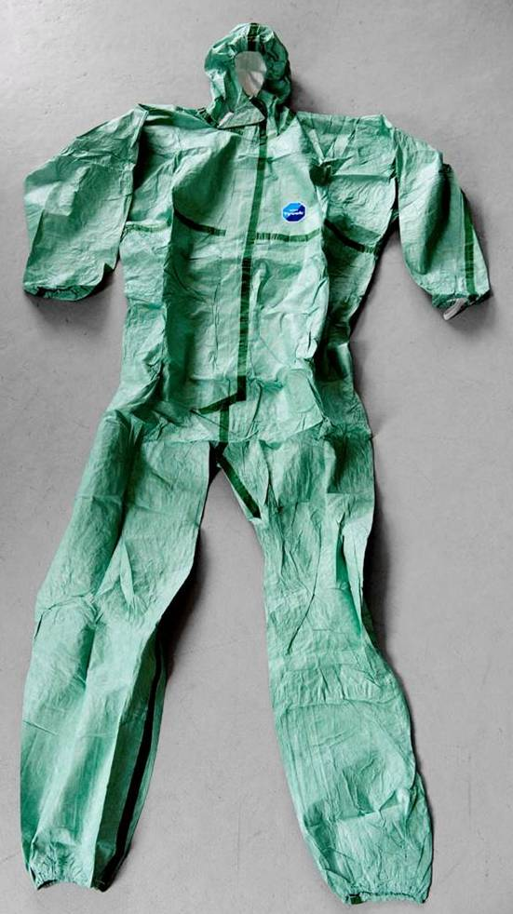
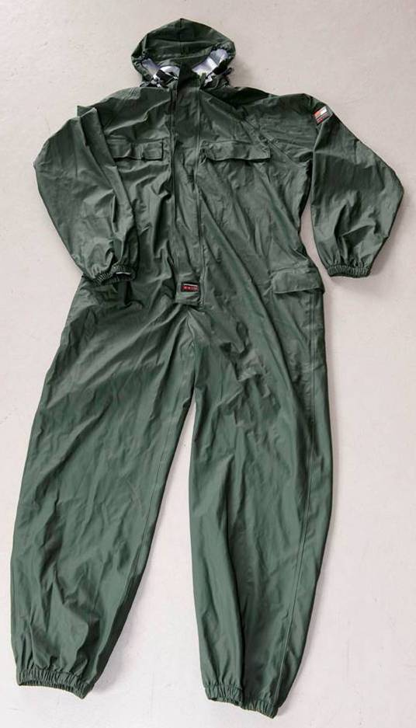


Les vêtements
Préparation
Préparation, traitement, lavage
Crédits photo CCMSA
Crédits photo CCMSA
Type PB (3)
Types 3,4,5,6
EN 465
Notes:
Attention, une combinaison jetable qui serait réutilisée constitue un risque de contamination.

Slide 7
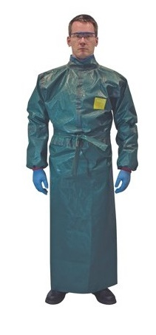
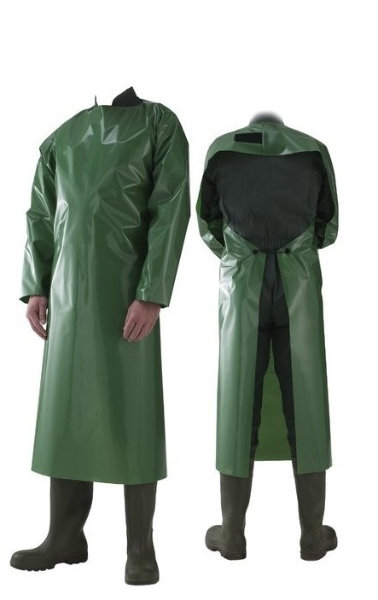
Pour la préparation

Slide 8




Les vêtements à usage unique
Le TYPE de protection : performances du vêtement jetable
Type 3: étanches aux liquides sous forme de jet continu
Type 4: étanches aux brouillards (liquides pulvérisés)
Type 5: étanches aux particules solides
Type 6: étanches aux projections accidentelles
Choisir en fonction du type
d’exposition
Notes:
Pour une utilisation courante de produits phytosanitaires, il est recommandé au minimum une combinaison de type (4,5,6).

Slide 9
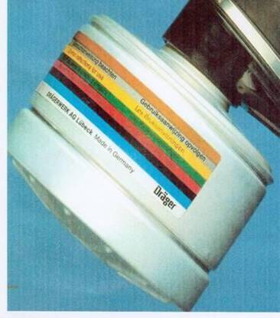
Protection respiratoire
A2 P3
ou
A2 B2P3
Les filtres anti-gaz
Type
Couleur
Domaine d'utilisation
Produits
A
Marron
Gaz et vapeurs organiques
dont le point d'ébullition
est supérieur à 65°C
Produits phytosanitaires
organiques
Dérivés du pétrole
Solvant - Alcool
AX
Marron
Gaz et vapeurs organiques
dont le point d'ébullition
est inférieur à 65°C
Produits utilisés en fumigation - nébulisation
B
Gris
Gaz et vapeurs inorganiques
Chlore (Cl)
E
Jaune
Dioxyde de soufre (SO₂) et autres gaz et vapeurs acides désignés par le fabricant
Anhydride sulfureux
(SO₂)
K
Vert
Ammoniac et dérivés
organiques aminés
Ammoniac(NH₃)

Slide 10
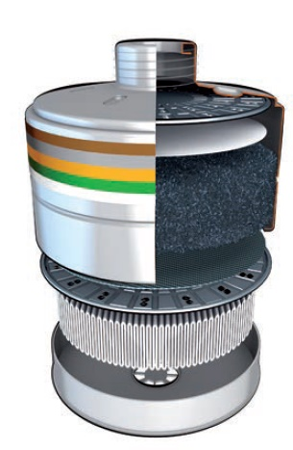
La protection respiratoire : les filtres
Les filtres à particules (un marquage de type "P" antiaérosols)
3 classes d'efficacité
P1 arrête au moins 80% des particules
P2 arrête au moins 94% des particules
P3 arrête au moins 99,9% des particules
Les filtres anti-gaz
L’effet « anti-gaz » est obtenu par fixation des gaz sur du charbon actif: « capacité de piégeage »
Classe 1 : faible capacité
Classe 2: capacité moyenne
Classe 3: la plus grande capacité
Notes:
A2P3 est une recommandation correspondant au plus grand nombre de situations de travail exposantes.
Nomenclature différente par rapport aux filtres cabines mais les principes restent les mêmes (composition, entretien,..)
Stocker les cartouches dans contenant hermétique, à l’abris du soleil (et pas dans le local phytosanitaire).

Slide 11
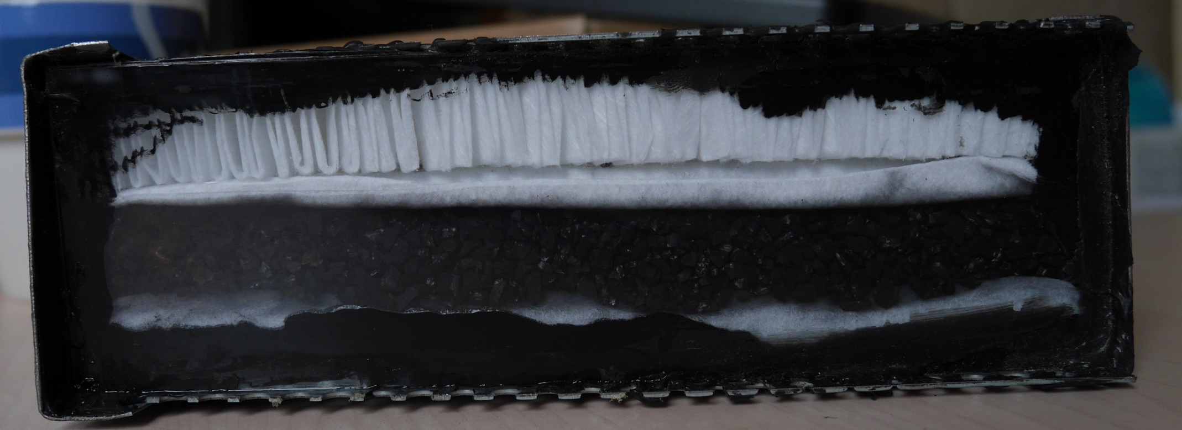
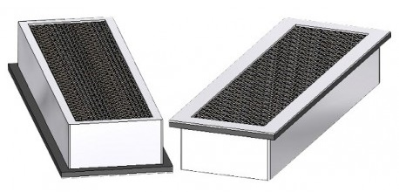
La cabine du tracteur
Légende image : Visuel de l’intérieur d’un filtre à charbon actif de cabine de tracteur :

Slide 12
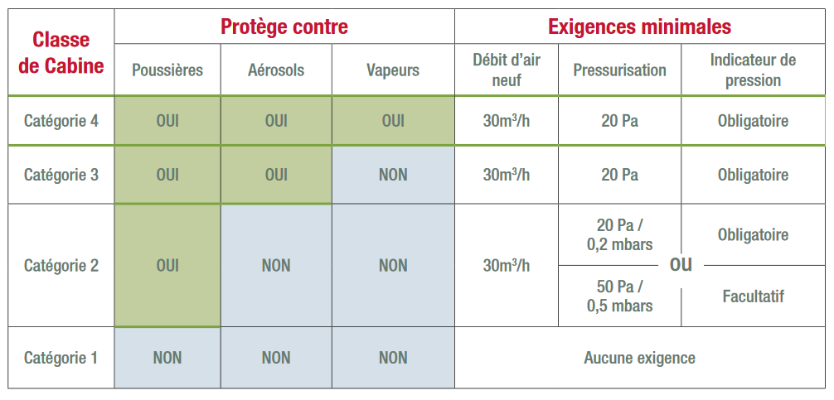
La cabine du tracteur

Slide 13
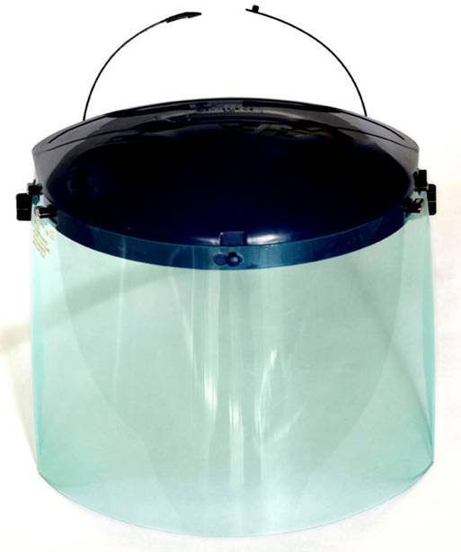
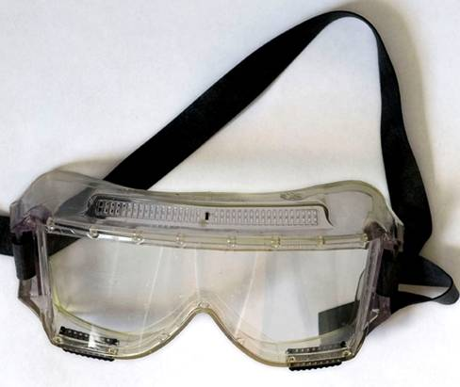
Protection des yeux
Crédits photo CCMSA
Crédits photo CCMSA
Lunettes masque de protection étanches
Ecran facial
Notes:
Si le risque ne nécessite pas de protection respiratoire, l’écran facial doit être préféré aux lunettes-masque car il offre une meilleure protection du visage contre les éventuelles projections de produits.

Slide 14
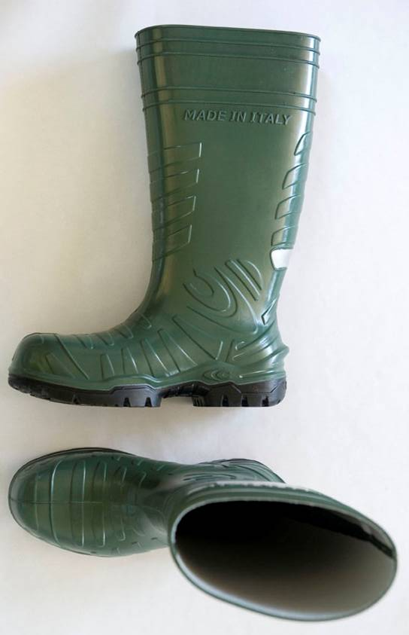
Protection des pieds
Marquage:
Norme EN 13832-3
Crédits photo CCMSA

Slide 15
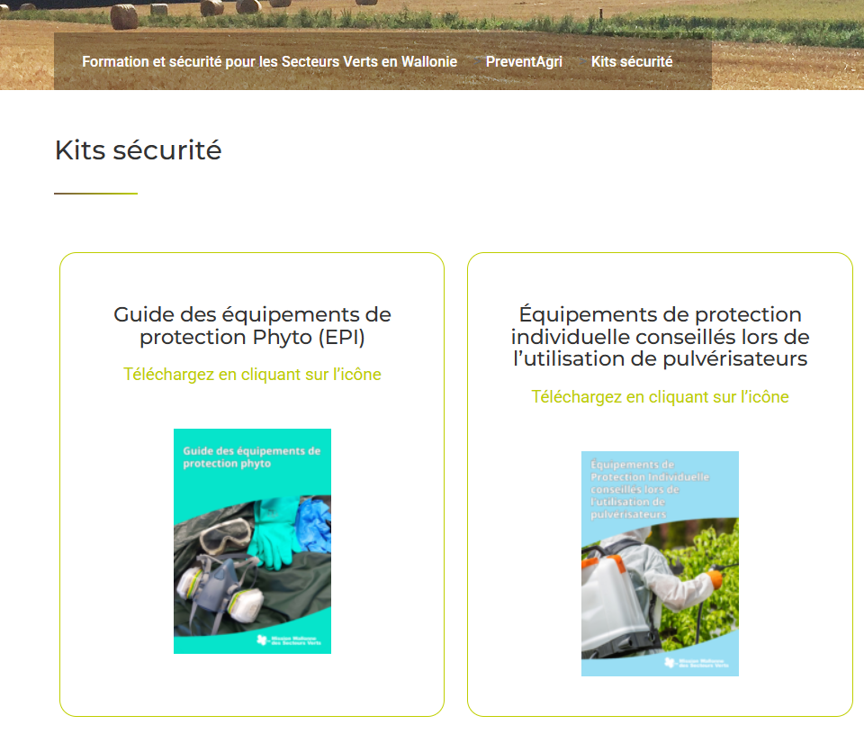
Plus d’information sur les EPI sont disponibles sur notre site internet
Cliquez sur ce lien pour accéder à la page

Slide 16
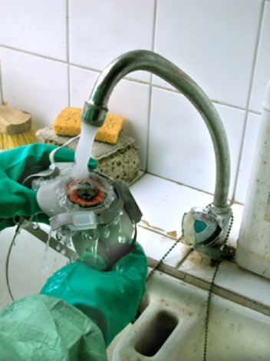
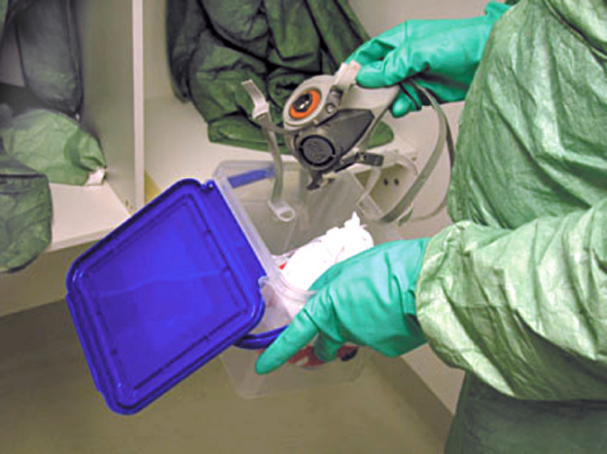
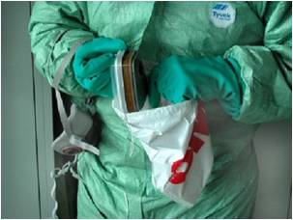
Après le traitement
Rangement des EPI en dehors du local phyto
Les essuyer avec un chiffon légèrement humide
Les conserver à l’abris des vapeurs (idéalement dans un emballage hermétique)
Les remplacer régulièrement :
Dès que la cartouche est saturée
Dès que le nombre d’heure de fonctionnement recommandé est dépassé (au moins une fois par an !!!!!!!)
Si la date de péremption est dépassée

Slide 17
Après le traitement
Se laver les mains avec les gants au préalable
Ne jamais laver le vêtement contaminé avec les vêtements familiaux
Se laver systématiquement les mains ensuite

Slide 18
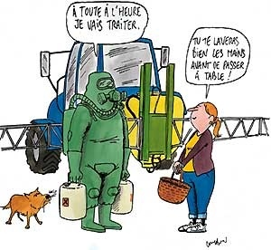

Merci de votre attention !
PreventAgri - Mission Wallonne des Secteurs Verts
info@preventagri.be
Tél : 065/611370
Web : www.preventagri.be

